Slide 1



21世纪教育网（www.21cnjy.com)全国领先的中小学教育资源及组卷应用平台
常量与变量
浙教版 八年级上

Slide 2

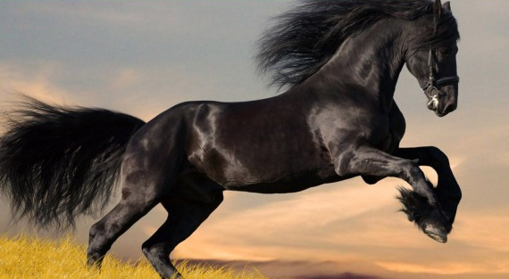

导入新课
教学目标
马从起点跑向终点，全程哪些量改变？哪些量不变？
马奔跑的速度，奔跑的时间，奔跑的路程在不断改变，从起点到终点的长度是不变的。

Slide 3
新课讲解
教学目标
1.圆的面积公式为S=πr² , 取r的一些不同的值, 算出相应的S的值:
2
3
... ...
在计算半径不同的圆的面积的过程中,哪些量在改变,哪些量不变?
r，s在改变,π不变

Slide 4
新课讲解
教学目标
2.假设钟点工的工资标准为25元/时,设工作时数为t时,应得工资额为 m元, 则m=25t.
取一些不同的t的值,求出相应的m的值:
2
t =_____时
50
m=______元
3
75
t =_____时
m=______元
5
125
t =_____时
m=______元
... ...
在根据不同的工作时数计算钟点工应得工资额的过程中,哪些量在改变,哪些量不变?
t，m在改变,工资标准不变

Slide 5
新课讲解
教学目标
1.在一个过程中,固定不变的量称为常量.
如上题中，圆周率π和钟点工的工资标准25元/时。
2.可以取不同数值的量称为变量.
半径r和圆面积S，工作时数t和工资额m都是变量
又如购买同一种商品时，商品的单价是常量，购买的商品数量和相应的总价是变量。

Slide 6
学以致用
教学目标
已知y与x之间有下列关系：y=x²-1．显然，当x=1时，y=9；当x=2时，y=3．在这个等式中（ ）
A．x是变量，y是常量
B．x是变量，y是常量
C．x是常量，y是变量
D．x是变量，y是变量
D
y=x ² -1中，x、y是变量，-1是常量，
故选：D．

Slide 7
新课讲解
教学目标
一家快递公司的收费标准如图，用t表示邮件的质量，p表示每件快递费，n表示快递邮件的件数。
快递费p（元/件）
12
10
8
6
4
（1）填写下表
2
邮件质量
t（千克）
0 1 2 3 4 5 6 7 8 9 10 11 12 13 14 15 16
T（千克） | 3 | 6 | 10 | 11 | 12.5 | 13 | 14
P（元）
6
6
6
7
9
9
10

Slide 8
新课讲解
教学目标
（2）在投寄快递邮件的事项中，t , p , n是常量，还是变量？若0＜t≤10，投寄n件邮件的快递费记为w，此时t，p，n，w中哪些是常量？哪些是变量？
在投寄快递邮件的事项中，t , p，n都是变量
若0＜t≤10时，t，n，w是变量， p是常量

Slide 9
学以致用
教学目标
某电信公司提供了一种移动通讯服务的收费标准，如下表：
则每月话费y（元）与每月通话时间x（分）之间有关系式
y=
项目 | 月基本服务费 | 月免费通话时间 | 超出后每分收费
标准 | 40元 | 150分 | 0.6元
40(0≤x≤150)
0.6x-50(x＞150)
在这个关系式中，常量是什么？变量是什么？
在0≤x≤150中，y，40是常量，x是变量；
在x＞150时，0.6，50是常量，x，y是变量．

Slide 10
巩固练习
教学目标
1.以固定的速度v₀（米/秒）向上抛一个小球，小球的高度h（米）与小球的运动的时间t（秒）之间的关系式是h=v₀t-4.9t²，在这个关系式中，常量、变量分别为（ ）
A．4.9是常量，t、h是变量
B．v₀是常量，t、h是变量
C．v₀、-4.9是常量，t、h是变量
D．4.9是常量，v₀、t、h是变量
C
h＝V₀-4.9t²中的变量为t、h,常量为V₀、-4.9.

Slide 11
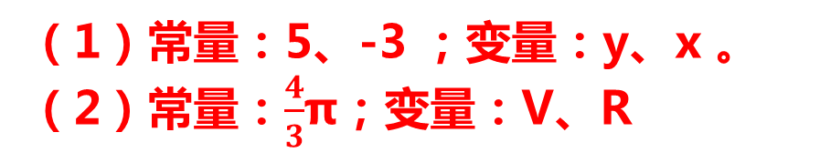
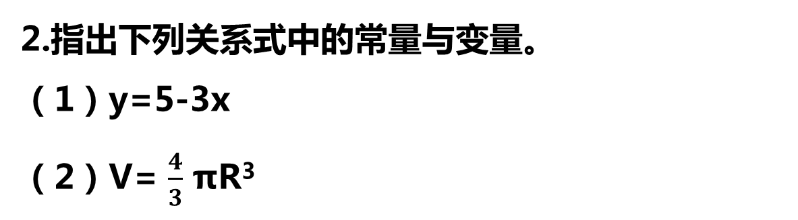
巩固练习
教学目标
2.指出下列关系式中的常量与变量。
（1）y=5-3x
（2）V= $\frac{4}{3}$ πR³
（1）常量：5、-3 ；变量：y、x 。
（2）常量：$\frac{4}{3}$π；变量：V、R

Slide 12
巩固练习
教学目标
3.汽车行驶的路程s、行驶时间t和行驶速度v之间有下列关系：s=vt．如果汽车以每时60km的速度行驶，那么在s=vt中，变量是______，常量是______；如果汽车行驶的时间t规定为1小时，那么在s=vt中，变量是______，常量是______；如果甲乙两地的路程s为200km，汽车从甲地开往乙地，那么在s=vt中，变量是______，常量是______．
s, t
60
s，v
1
v，t
200
汽车以每时60km的速度行驶，那么在s=vt中，变量是s，t，常量 60；如果汽车行驶的时间t规定为1小时，那么在s=vt中，变量是s，v，常量是1；如果甲乙两地的路程s为200km，汽车从甲地开往乙地，那么在s=vt中，变量是v，t，常量是200．

Slide 13
巩固练习
教学目标
4.海水受日月的引力而产生潮汐现象．早晨海水上涨叫做潮，黄昏海水上涨叫做汐，合称潮汐．潮汐与人类的生活有着密切的联系．某港口某天从0时到12时的水深情况如下表，其中T表示时刻，h表示水深．
上述问题中，字母T，h表示的是变量还是常量，简述你的理由
T（时） | 0 | 3 | 6 | 9 | 12
h（米） | 5 | 7.4 | 5.1 | 2.6 | 4.5
字母T，h表示的是变量．因为水深h随着时间T的变化而变化．

Slide 14

巩固练习
教学目标
5.心理学家发现，学生对概念的接受能力y与提出概念所用的时间x（单位：分）之间有如下关系：（其中0≤x≤30）
（1）指出题中的两个变量；
（2）当提出概念所用时间是10分钟时，学生的接受能力是多少？
（3）根据表格中的数据，你认为提出概念几分钟时，学生的接受能力最强；
（4）从表中可知，当时间x在什么范围内，学生的接受能力逐步增强？当时间x在什么范围内，学生的接受能力逐步降低？

Slide 15
巩固练习
教学目标
解：（1）提出概念所用的时间x和对概念接受能力y两个变量；
（2）当x=10时，y=59，所以时间是10分钟时，学生的接受能力是59．
（3）当x=13时，y的值最大是59.9，所以提出概念13分钟时，学生的接受能力最强．
（4）由表中数据可知：当2＜x＜13时，y值逐渐增大，学生的接受能力逐步增强；当13＜x＜20时，y值逐渐减小，学生的接受能力逐步降低．

Slide 16
拓展提升
教学目标
我国是一个严重缺水的国家，我们都应该倍加珍惜水资源，节约用水．据测试，拧不紧的水龙头每秒会滴下2滴水，每滴水约0.5毫升．小燕子同学在洗手时，没有拧紧水龙头，当小燕子离开x（时）后水龙头滴了y（毫升）水．在这段文字中涉及的量中，哪些是常量，哪些是变量？
由题意得，常量为数值始终不变的量，有：2，0.5；
变量为数值发生变化的量，有：x，y．

Slide 17
课堂小结
教学目标
这节课我们学习了：
1.常量：在一个过程中,固定不变的量称为常量.
2.变量：可以取不同数值的量称为变量.

Slide 18
课后作业
教学目标
课本P142页第1、 4、 5 题

Slide 19
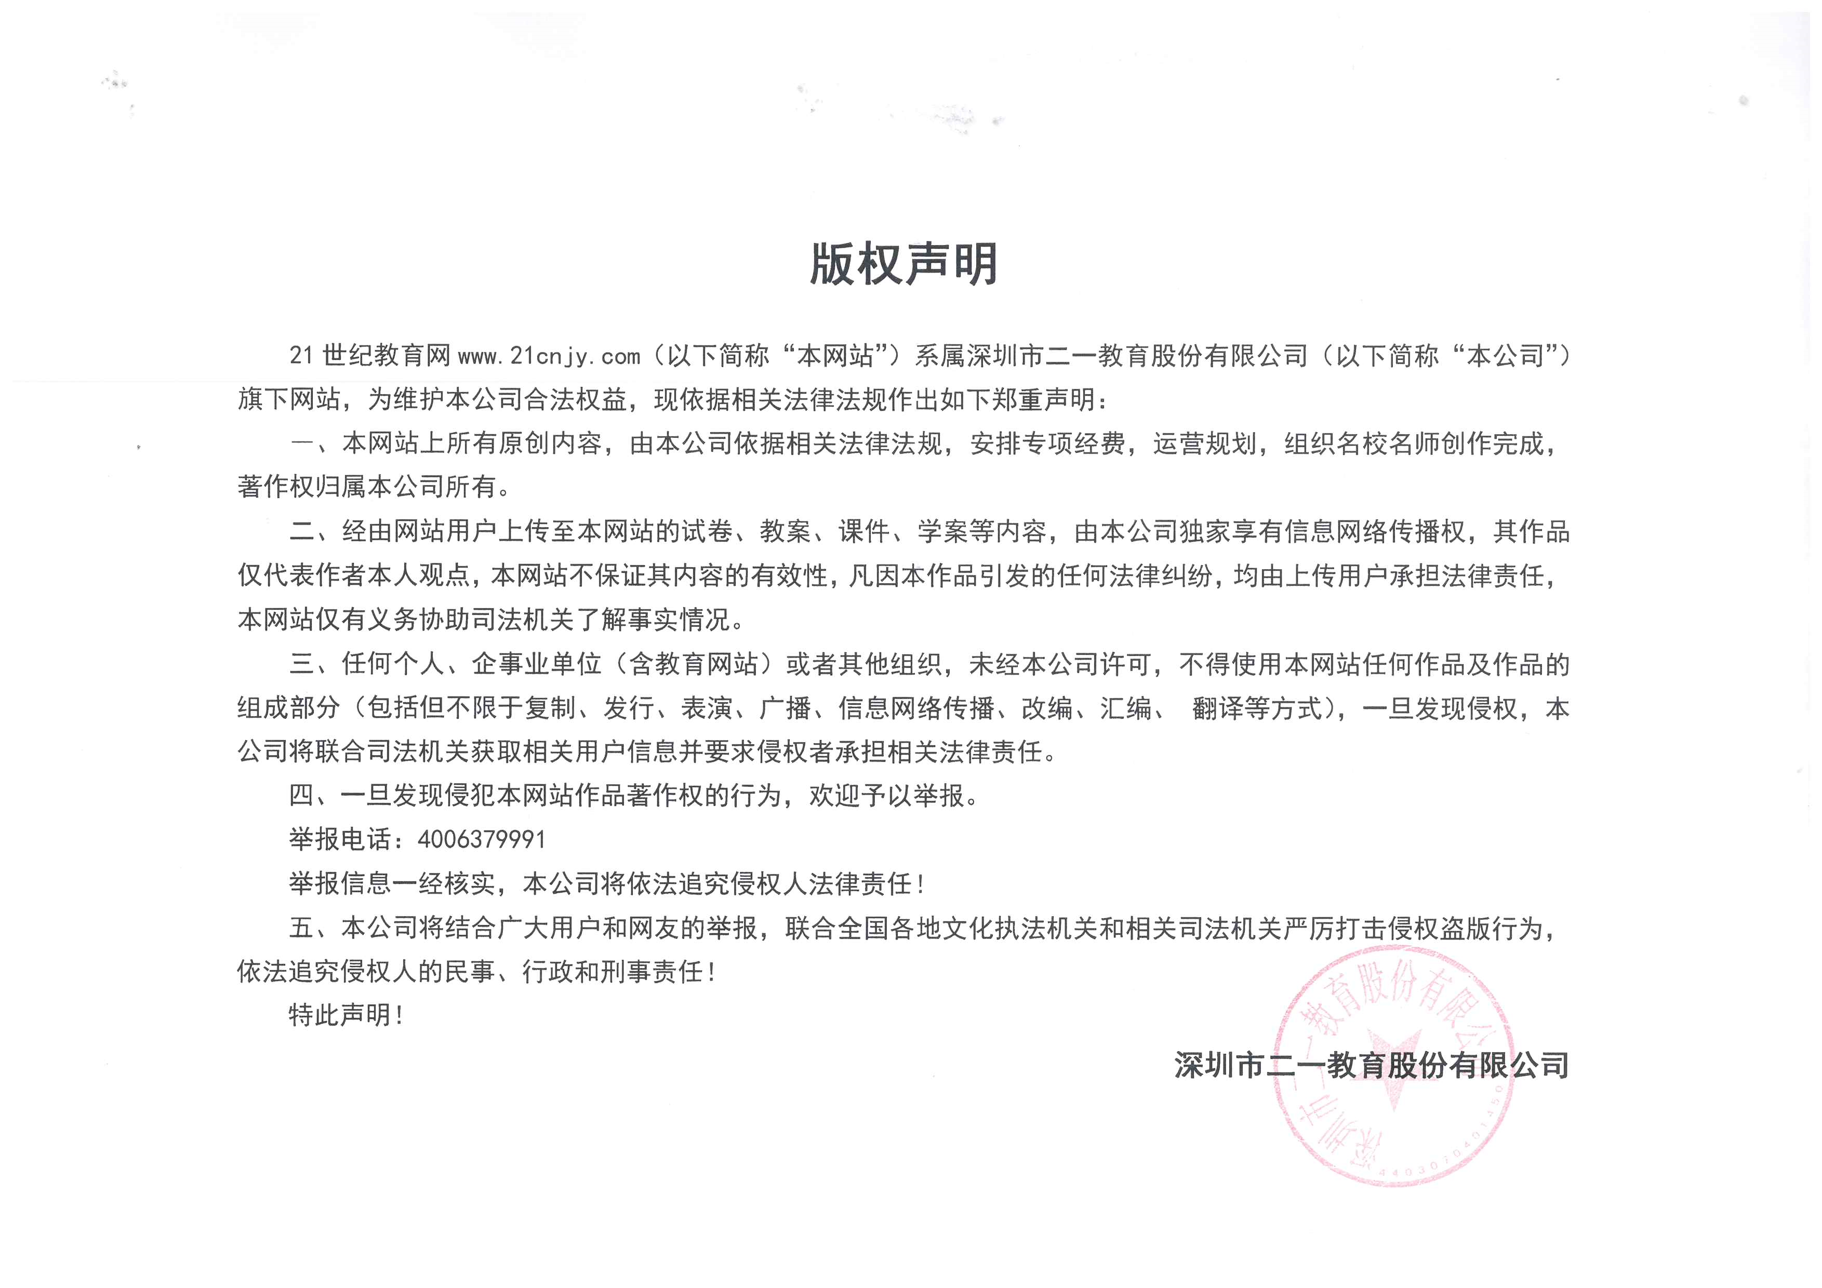

Slide 20


谢 谢！
21世纪教育网（www.21cnjy.com)全国领先的中小学教育资源及组卷应用平台
有大把优质资料？一线名师？一线教研员？赶快加入21世纪教育网名师合作团队吧！！月薪过万不是梦！！
详情请看：http://www.21cnjy.com/zhaoshang/

